Slide 1
TEMA 2: Sentencias de control de flujo: Condicionales, Bucles e Iteraciones
Dpto. de Matemática Aplicada a la Ingeniería Aeroespacial
Informática, 1er semestre
2022 – 2023
Profesor: Juan Antonio Hernández Ramos (juanantonio.hernandez@upm.es)
Coordinador: Javier de Vicente Buendía (fj.devicente@upm.es)
Colaborador: Víctor Javier Llorente Lázaro (victorjavier.llorente@upm.es)

Slide 2
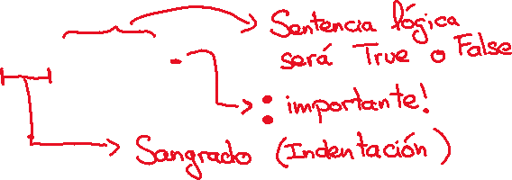
SENTENCIAS DE CONTROL DE FLUJO: Condicionales, Bucles e Iteraciones
SENTENCIAS CONDICIONALES
if <condición>:
<sentencia1>
<sentencia2>
…
El programa ejecutará las sentencias en el caso de que la condición evaluada sea True
El sangrado, de 4 espacios, es automático cada vez que usamos :

Slide 3
SENTENCIAS DE CONTROL DE FLUJO: Condicionales, Bucles e Iteraciones
SENTENCIAS CONDICIONALES
if <condición>:
<sentencia1>
<sentencia2>
…
CONDICIÓN
False
True
El programa ejecutará las sentencias en el caso de que la condición evaluada sea True
El sangrado, de 4 espacios, es automático cada vez que usamos :
Sentencia 1
Sentencia 2
…
FIN

Slide 4
SENTENCIAS DE CONTROL DE FLUJO: Condicionales, Bucles e Iteraciones
SENTENCIAS CONDICIONALES
if <condición>:
<sentencia1>
<sentencia2>
…
# Expresiones condicionales
# if
numero = int(input(“Escribe un número:”))
if (numero > 5):
print(“el número ”,numero,” es mayor que cinco”)
Escribe un número:23
El número 23 es mayor que cinco

Slide 5
SENTENCIAS DE CONTROL DE FLUJO: Condicionales, Bucles e Iteraciones
SENTENCIAS CONDICIONALES
if <condición>:
<sentencia1>
<sentencia2>
…
# Expresiones condicionales
# if versión 2
nombre = input(“Dime tu nombre: ”)
numero = int(input(“Escribe un número: ”))
if (numero % 2 == 0):
print(“Hola ”,nombre)
print(“el número ”,numero,” es par”)
Dime tu nombre: Juan
Escribe un número: 18
Hola Juan
El número 18 es par

Slide 6
SENTENCIAS DE CONTROL DE FLUJO: Condicionales, Bucles e Iteraciones
SENTENCIAS CONDICIONALES
if <condición>:
<sentencia1>
<sentencia2>
…
else:
<sentencia1>
<sentencia2>
…
CONDICIÓN
False
True
Sentencia 1
Sentencia 2
…
Sentencia 1
Sentencia 2
…
FIN

Slide 7
SENTENCIAS DE CONTROL DE FLUJO: Condicionales, Bucles e Iteraciones
SENTENCIAS CONDICIONALES
if <condición>:
<sentencia1>
<sentencia2>
…
else:
<sentencia1>
<sentencia2>
…
# Expresiones condicionales
# if con else
numero = int(input(“Escribe un número: ”))
if (numero > 5):
print(“el número ”,numero,” es mayor que cinco”)
else:
print(“el número ”,numero,” es menor que cinco”)
Escribe un número: 4
El número 4 es menor que cinco

Slide 8
SENTENCIAS DE CONTROL DE FLUJO: Condicionales, Bucles e Iteraciones
CONDICIÓN 1
True
Sentencia 1
Sentencia 2
…
SENTENCIAS CONDICIONALES
False
if <condición>:
<sentencia1>
…
elif <condición>:
<sentencia1>
…
elif <condición>:
<sentencia1>
…
…
else:
<sentencia1>
<sentencia2>
…
CONDICIÓN 2
True
Sentencia 1
Sentencia 2
…
False
CONDICIÓN 3
True
Sentencia 1
Sentencia 2
…
False
Sentencia 1
Sentencia 2
…
FIN

Slide 9
SENTENCIAS DE CONTROL DE FLUJO: Condicionales, Bucles e Iteraciones
# Expresiones condicionales
# if con elif
numero = int(input(“Escribe un número: ”))
if (numero % 2 == 0):
print(“el número ”,numero,” es múltiplo de 2”)
elif (numero % 3 == 0):
print(“el número ”,numero,” es impar y múltiplo de 3”)
elif (numero % 5 == 0):
print(“el número ”,numero,” es impar, “
“no es múltiplo de 3 pero si múltiplo de 5”)
else:
print(“el número ”,numero,” no es múltiplo “
“de 2, de 3, ni de 5“)
SENTENCIAS CONDICIONALES
if <condición>:
<sentencia1>
…
elif <condición>:
<sentencia1>
…
elif <condición>:
<sentencia1>
…
…
else:
<sentencia1>
<sentencia2>
…
Escribe un número: 30
El número 30 es múltiplo de 2
Escribe un número: 15
El número 15 es impar y múltiplo de 3
Escribe un número: 49
El número 49 no es múltiplo de 2, de 3, ni de 5
Escribe un número: 35
El número 35 es impar, no es múltiplo de 3 pero si múltiplo de 5

Slide 10
SENTENCIAS DE CONTROL DE FLUJO: Condicionales, Bucles e Iteraciones
Escribe un número: 5
el número 5 es impar
además, el número 5 es múltiplo de 5
SENTENCIAS CONDICIONALES
Escribe un número: 24
el número 24 es par
además, el número 24 es múltiplo de 3
Ejemplo de if anidado
# Expresiones condicionales
# if anidado
numero = int(input(“Escribe un número: ”))
if (numero % 2 == 0):
print(“el número ”,numero,” es par”)
if (numero % 3 == 0):
print(“además, el número ”,numero,” es múltiplo de 3”)
elif (numero % 5 == 0):
print(“además, el número ”,numero,” es múltiplo de 5”)
else:
print(“el número ”,numero,” es impar“)
if (numero % 3 == 0):
print(“además, el número ”,numero,” es múltiplo de 3”)
elif (numero % 5 == 0):
print(“además, el número ”,numero,” es múltiplo de 5”)

Slide 11
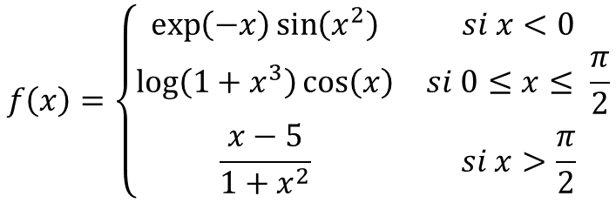
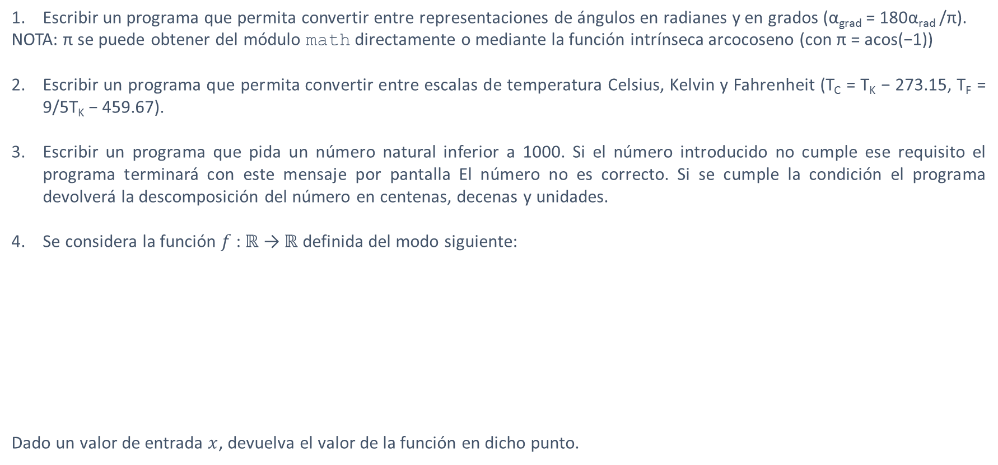
SENTENCIAS DE CONTROL DE FLUJO: Condicionales, Bucles e Iteraciones
EJERCICIOS PROPUESTOS
Escribir un programa que permita convertir entre representaciones de ángulos en radianes y en grados (α_{grad} = 180α_{rad} /π).
NOTA: π se puede obtener del módulo math directamente o mediante la función intrínseca arcocoseno (con π = acos(−1))
Escribir un programa que permita convertir entre escalas de temperatura Celsius, Kelvin y Fahrenheit (T_{C} = T_{K} − 273.15, T_{F} = 9/5T_{K} − 459.67).
Escribir un programa que pida un número natural inferior a 1000. Si el número introducido no cumple ese requisito el programa terminará con este mensaje por pantalla El número no es correcto. Si se cumple la condición el programa devolverá la descomposición del número en centenas, decenas y unidades.
Se considera la función $f$ : $ℝ$ → $ℝ$ definida del modo siguiente:
Dado un valor de entrada $x$, devuelva el valor de la función en dicho punto.
$$f\left(x\right)=\left\{\begin{matrix}\exp\left(−x\right)\sin\left(x^{2}\right) & si x<0 \\ \log\left(1+x^{3}\right)\cos\left(x\right) & si 0≤x≤ \frac{π}{2} \\ \frac{x−5}{1+x^{2}} & si x>\frac{π}{2}\end{matrix}\right.$$

Slide 12
TEMA 2: Sentencias de control de flujo: Condicionales, Bucles e Iteraciones
Dpto. de Matemática Aplicada a la Ingeniería Aeroespacial
Informática, 1er semestre
2022 – 2023
Profesor: Juan Antonio Hernández Ramos (juanantonio.hernandez@upm.es)
Coordinador: Javier de Vicente Buendía (fj.devicente@upm.es)
Colaborador: Víctor Javier Llorente Lázaro (victorjavier.llorente@upm.es)

Slide 13
SENTENCIAS DE CONTROL DE FLUJO II: Condicionales, Bucles e Iteraciones
SENTENCIAS ITERATIVAS (BUCLE WHILE)
while <condición>:
<sentencia 1>
<sentencia 2>
…
El programa ejecutará las sentencias mientras la condición sea True
El sangrado, de 4 espacios, es automático cada vez que usamos :
PRECAUCIÓN: si las sentencias no hacen que la condición sea False, el bucle while no saldrá

Slide 14
SENTENCIAS DE CONTROL DE FLUJO: Condicionales, Bucles e Iteraciones
SENTENCIAS ITERATIVAS (BUCLE WHILE)
while <condición>:
<sentencia 1>
<sentencia 2>
…
CONDICIÓN
False
True
Sentencia 1
Sentencia 2
…
El programa ejecutará las sentencias mientras la condición sea True
El sangrado, de 4 espacios, es automático cada vez que usamos :
PRECAUCIÓN: si las sentencias no hacen que la condición sea False, el bucle while no saldrá
FIN

Slide 15
SENTENCIAS DE CONTROL DE FLUJO II: Condicionales, Bucles e Iteraciones
SENTENCIAS ITERATIVAS (BUCLE WHILE)
while <condición>:
<sentencia 1>
<sentencia 2>
…
# Expresiones iterativas
# Bucles tipo while
numero = 1
while (numero < 10):
print(numero)
numero += 1
1
2
3
4
5
6
7
8
9
# Expresiones iterativas
# Bucles tipo while
print("Con palabras")
palabra = "aeropuerto"
letra = 0
while letra < len(palabra):
print(palabra[letra])
letra += 1
Con palabras
a
e
r
o
p
u
e
r
t
o

Slide 16
SENTENCIAS DE CONTROL DE FLUJO: Condicionales, Bucles e Iteraciones
SENTENCIAS ITERATIVAS (BUCLE WHILE)
while <condición>:
<sentencia 1.1>
<sentencia 1.2>
…
else:
<sentencia 2.1>
<sentencia 2.2>
…
CONDICIÓN
False
True
Sentencia 2.1
Sentencia 2.2
…
Sentencia 1.1
Sentencia 1.2
…
La parte else es ejecutada si la condición en el bucle while la evalúa como False
FIN

Slide 17
SENTENCIAS DE CONTROL DE FLUJO II: Condicionales, Bucles e Iteraciones
# Expresiones iterativas
# Bucles tipo while con else
print("Dos condiciones con operadores lógicos")
numero = 1
while (numero < 10 or numero%2 == 0):
print(numero)
numero += 1
else:
print(numero, "es un impar mayor de 9")
SENTENCIAS ITERATIVAS (BUCLE WHILE)
while <condición>:
<sentencia 1.1>
<sentencia 1.2>
…
else:
<sentencia 2.1>
<sentencia 2.2>
…
Dos condiciones con operadores lógicos
1
2
3
4
5
6
7
8
9
10
11 es un impar mayor de 9

Slide 18
SENTENCIAS DE CONTROL DE FLUJO: Condicionales, Bucles e Iteraciones
SENTENCIAS ITERATIVAS (BUCLE FOR)
for <variable> in <lista>:
<sentencia 1>
<sentencia 2>
…
¿TODOS LOS ELEMENTOS DE <lista>?
False
True
El programa vincula la variable al primer elemento de la lista y se ejecuta las sentencias. A continuación la variable pasa al segundo elemento y se vuelve a ejecutar.
El bucle continua hasta que ha completado todos los elemento de la lista.
El sangrado, de 4 espacios, es automático cada vez que usamos :
Sentencia 1
Sentencia 2
…
FIN

Slide 19
SENTENCIAS DE CONTROL DE FLUJO II: Condicionales, Bucles e Iteraciones
SENTENCIAS ITERATIVAS (BUCLE FOR)
for <variable> in <lista>:
<sentencia 1>
<sentencia 2>
…
# Expresiones iterativas
# Bucles tipo for
numeros = [6, 5, 3, 8, 4, 2, 5, 4, 11]
suma = 0
for valor in numeros:
suma = suma + valor
print(“La suma es", suma)
# Expresiones iterativas
# Bucles tipo for
genero = ['pop', 'rock', 'jazz']
for i in range(len(genero)):
print(“A mi me gusta el", genero[i])
A mi me gusta el pop
A mi me gusta el rock
A mi me gusta el jazz
La suma es 48

Slide 20
SENTENCIAS DE CONTROL DE FLUJO II: Condicionales, Bucles e Iteraciones
Bucle for con valor final
0
1
2
3
4
5
6
7
8
9
SENTENCIAS ITERATIVAS (BUCLE FOR)
Ejemplo de range
print("Bucle for con valor final")
for i in range(10):
print(i)
print("Bucle for con valor inicial-final")
for i in range(5,10):
print(i)
print("Bucle for con valor inicial-final-salto")
for i in range(1,10,2):
print(i)
print("Bucle for con valor inicial-final-salto(negativo)")
for i in range(10,1,-1):
print(i)

Slide 21
SENTENCIAS DE CONTROL DE FLUJO II: Condicionales, Bucles e Iteraciones
SENTENCIAS ITERATIVAS (BUCLE FOR)
Bucle for con valor inicial-final
5
6
7
8
9
Ejemplo de range
print("Bucle for con valor final")
for i in range(10):
print(i)
print("Bucle for con valor inicial-final")
for i in range(5,10):
print(i)
print("Bucle for con valor inicial-final-salto")
for i in range(1,10,2):
print(i)
print("Bucle for con valor inicial-final-salto(negativo)")
for i in range(10,1,-1):
print(i)

Slide 22
SENTENCIAS DE CONTROL DE FLUJO II: Condicionales, Bucles e Iteraciones
SENTENCIAS ITERATIVAS (BUCLE FOR)
Ejemplo de range
Bucle for con valor inicial-final-salto
1
3
5
7
9
print("Bucle for con valor final")
for i in range(10):
print(i)
print("Bucle for con valor inicial-final")
for i in range(5,10):
print(i)
print("Bucle for con valor inicial-final-salto")
for i in range(1,10,2):
print(i)
print("Bucle for con valor inicial-final-salto(negativo)")
for i in range(10,1,-1):
print(i)

Slide 23
SENTENCIAS DE CONTROL DE FLUJO II: Condicionales, Bucles e Iteraciones
Bucle for regresivo con valor final-inicial-salto(negativo)
10
9
8
7
6
5
4
3
2
SENTENCIAS ITERATIVAS (BUCLE FOR)
Ejemplo de range
print("Bucle for con valor final")
for i in range(10):
print(i)
print("Bucle for con valor inicial-final")
for i in range(5,10):
print(i)
print("Bucle for con valor inicial-final-salto")
for i in range(1,10,2):
print(i)
print("Bucle for con valor inicial-final-salto(negativo)")
for i in range(10,1,-1):
print(i)

Slide 24
SENTENCIAS DE CONTROL DE FLUJO: Condicionales, Bucles e Iteraciones
SENTENCIAS ITERATIVAS (BUCLE FOR +BREAK)
¿TODOS LOS ELEMENTOS DE <lista>?
False
True
for <variable> in <lista>:
<sentencia 1>
<sentencia 2>
…
if <condición>:
break
<sentencia n>
…
Sentencia 1
Sentencia 2
…
Sentencia n
…
False
CONDICIÓN BREAK
True
FIN
# Bucle for con sentencias de control de ejecución
for i in range(1,10):
if (i == 5):
break
print(i)
1
2
3
4

Slide 25
SENTENCIAS DE CONTROL DE FLUJO: Condicionales, Bucles e Iteraciones
SENTENCIAS ITERATIVAS (BUCLE FOR +CONTINUE)
¿TODOS LOS ELEMENTOS DE <lista>?
False
True
for <variable> in <lista>:
<sentencia 1>
<sentencia 2>
…
if <condición>:
continue
<sentencia n>
…
Sentencia 1
Sentencia 2
…
Sentencia n
…
True
False
CONDICIÓN CONTINUE
FIN
# Bucle for con sentencias de control de ejecución
for i in range(1,10):
if (i >= 5 and i < 8):
continue
print(i)
1
2
3
4
8
9

Slide 26
SENTENCIAS DE CONTROL DE FLUJO: Condicionales, Bucles e Iteraciones
SENTENCIAS ITERATIVAS (BUCLE FOR COMO BUCLE WHILE)
for <variable> in <lista>:
<sentencia 1>
<sentencia 2>
…
indice = 0
while indice < len(<lista>):
<variable> = <lista>[indice]
<sentencia 1>
<sentencia 2>
…
indice += 1

Slide 27
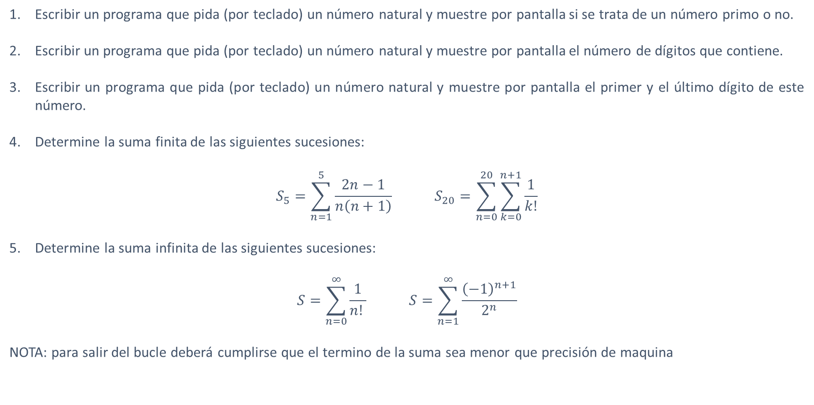
SENTENCIAS DE CONTROL DE FLUJO: Condicionales, Bucles e Iteraciones
EJERCICIOS PROPUESTOS
Escribir un programa que pida (por teclado) un número natural y muestre por pantalla si se trata de un número primo o no.
Escribir un programa que pida (por teclado) un número natural y muestre por pantalla el número de dígitos que contiene.
Escribir un programa que pida (por teclado) un número natural y muestre por pantalla el primer y el último dígito de este número.
Determine la suma finita de las siguientes sucesiones:
$$S_{5}=\sum_{n=1}^{5}{\frac{2n−1}{n\left(n+1\right)}} S_{20}=\sum_{n=0}^{20}{\sum_{k=0}^{n+1}{\frac{1}{k!}}}$$
Determine la suma infinita de las siguientes sucesiones:
$$S=\sum_{n=0}^{∞}{\frac{1}{n! }} S=\sum_{n=1}^{∞}{\frac{{\left(−1\right)}^{n+1}}{2^{n}}}$$
NOTA: para salir del bucle deberá cumplirse que el termino de la suma sea menor que precisión de maquina

